Slide 1
Soft skills for Engineers.
Lecture 7.

Slide 2
7-MAVZU
SAMARALI TARMOQ TUZISH,
FIKRLAR XARITASI VA
BOSHQALARGA TA’SIR O’TKAZISH

Slide 3
1. Tarmoq tuzish va rivojlantirish
2. Fikrlar xaritasi
3. Boshqalarga ta’sir o’tkazish
4. Tavsiya etilgan adabiyotlar
REJA

Slide 4
Qo’shimcha bilim, ish yuritish
Ko’nikmalar va tarmoqlar
Kasbiy muhandislik bilimlar, kompyuter, tillar
Qattiq / kasbiy ko’nikmalar
Amaliy / qo’shimcha ko’nikmalar
Tarmoqlarda bo’lish
Hamkasblar bilan aloqalar o’rnatish

Slide 5
Facebookning barcha qismlarining 69 milliard aloqalarni (99,6%) tahlili natijalari ko’rsatishicha, 2008 yilda 2 tasodifiy olingan odamlar o’rtasida 5,28 bir birini taniydigan odam bo’lgan bol’sa, 2011 yili 4.28 faqatgina o’rtada odam bor edi.
Bunga sabab - globallashuv jarayoni va axborot kommunikatsiya texnologiyalari rivojlanishi.
Bu degani - dunyo torayib bormoqda, va jahon bo’yi tarmoqlarida yashamoqda.
Odamlar tarmog’i doirasida

Slide 6


Odamlar tarmog’i doirasida
2008 – 5,28 o’rta aloqa
2011 – 4,47 o’rta aloqa

Slide 7
Tarmoqlarda yashash va ishlashni o’rganish
Tarmoqlarni o’rganish, tushunish va tuzish qoidalarini bilish ahamiyati
Mavjud aloqalarni tarmoq kabi bilish va tuzish uchun baholash
Maxsus amaliy tarmoq tuzish rejasini ishlab chiqish

Slide 8

Tarmoq o’zi nima?
Boshqalar bilan o’zaro foydali va uzoq muddatli aloqalarni rivojlantirish – tarmoq tuzish deb ataladi.

Slide 9
Tarmoq nima uchun muhim?
Bu barcha siz bilganlar
Siz uchun qiziqarli odamlar bor
1 kerakli joyga 100 nomzod topiladi
Ba’zi ochiq joylar e’lon qilinmaydi
Kasbiy yordam olish mumkin
Sizga kerak odamlar topiladi.

Slide 10
Tarmoq qayerda tuziladi?
Shaxsiy uchrashuvlarda
Guruhlar uchrashuvida
Ijtimoiy tarmoqlarda (LinkedIn)
Kasbiy nashrlarda chop etilgan
maqolalar muhokamasida (Blog)

Slide 11








Tarmoq foydali bo’lishi qachon?
Vaqtni befoyda tasodifiy o’tkazish
Vaqtni foyda bilan o’tkazish
O‘tirishlar
Kasbiy aloqa
Aloqada
Foydali aloqa
Musiqa
Imkoniyatlar
Aloqani saqlash
Vaqt o’tkazish

Slide 12
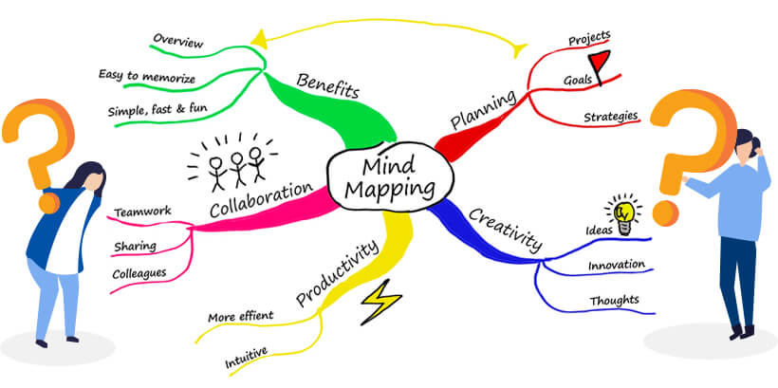
Fikrlar xaritasi
Manba: What is a Mind Map? https://www.mindmapping.com/mind-map

Slide 13
Fikrlar xaritasi juda qulay:
Miya shturmini o’tkazish
G'oyalarni taqdim etish va muloqot qilish
Grafik organayzerlar va elektron daftarlar
Hisobotlar va hujjatlarni bayon qilish
Vazifa va loyihalarni boshqarishni soddalashtirish
Yozma essays

Slide 14
Fikrlar xaritalashning besh muhim xususiyatlari:
Asosiy fokus Markaziy so’zda bo’ladi
Asosiy mavzular Markaziy so’z "filiallari“
Filiallar asosiy tasvirni yoki kalit so'zni o'z ichiga oladi
Kamroq ahamiyatga ega bo'lgan mavzular tegishli filialning "novdalari" sifatida ifodalanadi
Novdalar bog'langan tugunak tuzilishini hosil qiladi.

Slide 15
Fikrlar xaritalashning namunasi:
darslik
Ta’minot
yozma
Imtixon shakli
konspekt
Og’zaki
Imtixonga tayyorlanish
nazariya
aniqlash
Guruhda
Vaqti
amaliyot
Eslab qolish

Slide 16
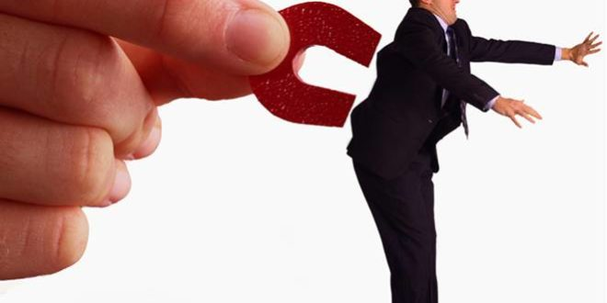
Boshqalarga ta’sir o’tkazish
Ta'sir-bu boshqa shaxsning
xatti-harakatlaridagi o'zgarishlarga olib
keladigan bir shaxsning xatti harakati.

Slide 17


Menejerni bo'ysinuvchilarga ta'sir qilish usullari
menejerning ta'siri uning shaxsiy fazilatlari tufayli erishiladi: uning tan olinishi, ishonchliligi, obro'si va boshqalar;
ishonch bilan ta'sir qiladigan rahbar ijrochiga nima qilish kerakligini aytmaydi, u subordinatsiyaga ishonadi;

Slide 18
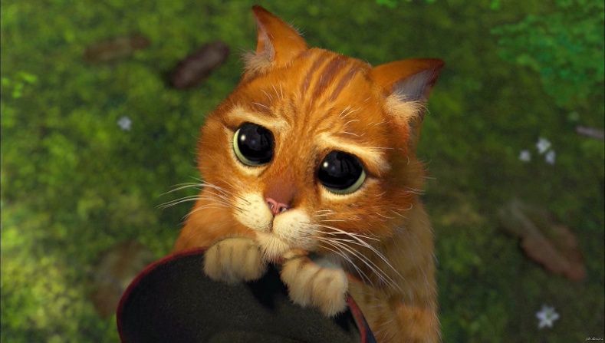
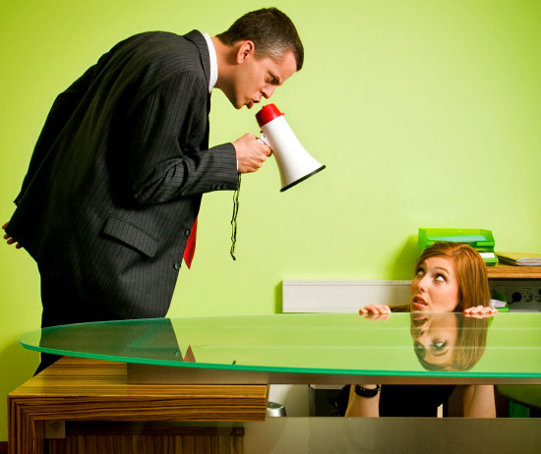
Menejerni bo'ysinuvchilarga ta'sir qilish usullari
rag'batlantiruvchi, iltimosga asoslangan ta'sir o'tkazish usuli;
tahdidlar-qo'rqitishga olib keladigan va'da;
qo'rquv, ba'zan insonni ichki jihatdan rozi bo'lmagan vazifalarni bajarishga undash uchun yetarli sababdir;

Slide 19

Menejerni bo'ysinuvchilarga ta'sir qilish usullari
Qadriyatlar tizimi:
me'yorlar,
tamoyillar,
axloq

Slide 20


Menejerni bo'ysinuvchilarga ta'sir qilish usullari
O’z tarafiga tortish uchun uning foydasiga biron-bir vosita bilan bo'ysundirish (moddiy, ma’naviy, ma’muriy vositalar);
Buyruq - hokimiyat organlarining rasmiy buyrug'i.

Slide 21
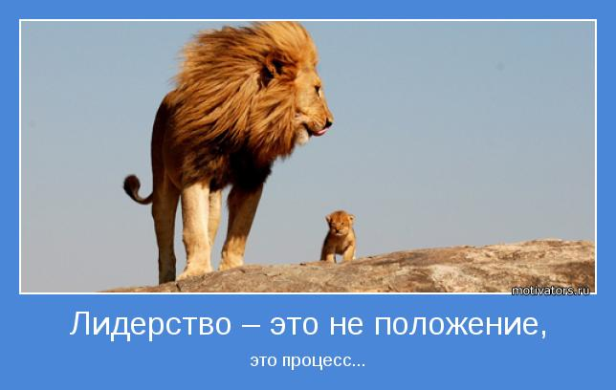
Menejerni bo'ysinuvchilarga ta'sir qilish usullari
Samarali boshqaruvchi bo’lish uchun samarali sardor bo’lish kerak.

Slide 22
“Sardor - Izdosh"munosabatlar turlari
SARDOR guruhda markaziy mavqega ega bo'lib, izdoshlarni boshqaradi va jamlaydi.
Rahbar atrofida izdoshlarni birlashtirish qiyin vazifalarni qisqa vaqt ichida hal qilishga imkon beradi.

Slide 23
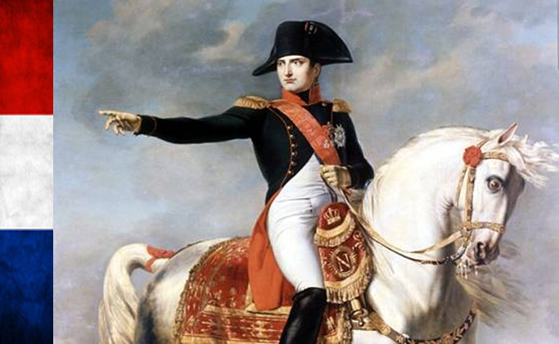
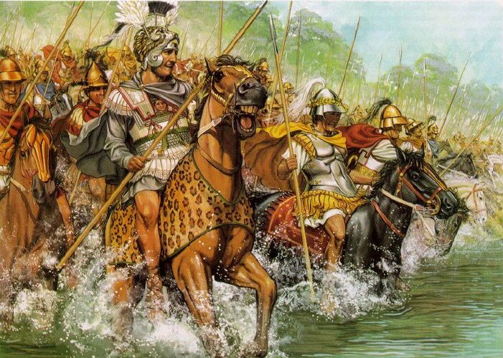
Mashhur sardorlar
Napoleon Bonapart
Iskandar Zulqarnayn/ Александр Македонский

Slide 24
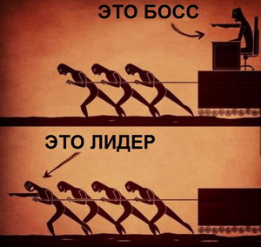
Boshliq va Sardor
Hamma boshliqlar xam Sardor emas (1) va hamma Sardorlar (2) boshliq emas.
1)
2)

Slide 25
Boshliq va Sardorning farqi

Slide 26
Boshliqlik - shaxs, guruh va tashkilot miqyosida odamlarning xatti-harakatlariga ta'sir qilish usuli va qobiliyati
Ta'sir – bir kishi o’z xatti-harakati bilan boshqa shaxsning xatti-harakati, munosabati, his-tuyg'ularini o'zgartirishi
Xodimlarga ta’sir o’tkazish

Slide 27
Xodimlarga ta’sir o’tkazish
Xodimlarga ta’sir o’tkazish usullari
Hissiy ta'sir
Oqilona ta'sir
O’hshatish
Qiziqtirish
To’g’ri ta’sir
Ishontirish
Iltimos
Qo’rqitish
Va’da berish
Buyruq

Slide 28
Rahbarni xodimga ta’sir o’tkazishi
Rahbar tomonidan ishlatiladigan kuch turi
Bo'ysunuvchining ehtiyojlariga ta'siri
Taqdim etish va bo'ysunuvchilarning kerakli xatti-harakatlarining oqibatlarini kutish
Rahbarning ta'siriga urinish
Xatti-harakatlarining oqibatlari
Bo'ysunuvchining xatti-harakati va uning oqibatlari

Slide 29
Sardorlik
Rasmiy yetakchilik - egallab turgan lavozimidan ta'sir jarayoni
Norasmiy yetakchilik (Sardorlik) – qobiliyat orqali, odamlar uchun zarur bo'lgan ko'nikmalar yoki boshqa resurslarga ta'sir jarayoni.

Slide 30
Boshqaruv va Sardorlik
Boshqarish – xodimlarni o'zlari belgilagan rasmiy topshiriqlarini va muayyan vazifalarni bajarishiga qaratilgan aqliy va jismoniy jarayon.
Yetakchilik (Sardorlik) –orqali bir kishi guruhning boshqa a'zolariga ta'sir ko'rsatish jarayoni.

Slide 31
Yetakchilik (Sardorlik) – bu:
1. insoniy tafakkurni yanada kengroq nuqtai nazarga ko'tarish,
2. inson faoliyatining samaradorligini yuqori standartlar darajasiga ko'tarish,
3. shaxsni shakllantirish qobiliyati, o’stirish va odatiy chegaralaridan tashqariga chiqish qobiliyati.
Piter Drucker
Sardorlik: boshqalarga ta’sir o’tkazish

Slide 32
Yetakchilik (Sardorlik) – bu:
1. odamlar guruhlariga ta'sir qilish,
2. ularni umumiy maqsadga erishishga undaydi.
Jonni Terri
Sardorlik: boshqalarga ta’sir o’tkazish

Slide 33
Sardorlik: boshqalarga ta’sir o’tkazish
Yetakchilik (Sardorlik) – bu
shaxslar va guruhlarga ta'sir ko'rsatish qobiliyatidir,
tashkilotning maqsadlariga erishish uchun ularning sa'y-harakatlarini yo'naltirishdir.

Slide 34
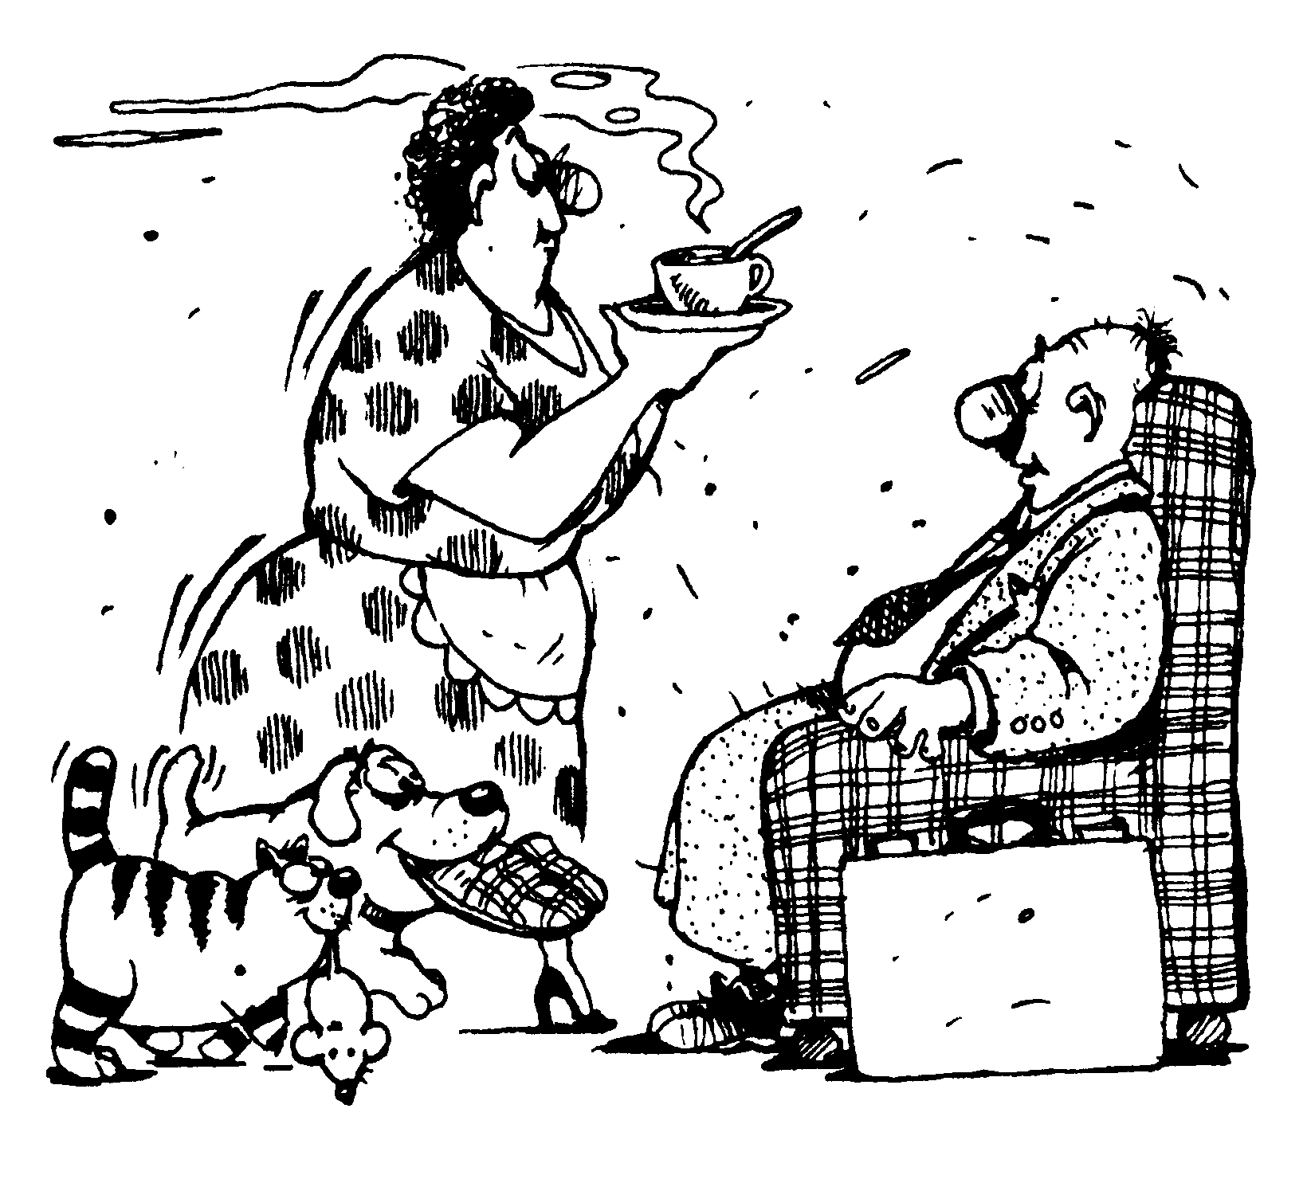
Ta'sir o’tkazish - bu jozibador, odatda yaxshi mukofotlanadigan jarayon va faoliyatdir

Slide 35
Boshqaruv shakllari
Majburlash asosida
(qo'rquv orqali ta'sir qilish)
Mukofotga asoslangan
(ijobiy mustahkamlash orqali ta'siri)
Mutaxassis (oqilona imkon orqali ta'sir)
Ma’lumot / misol (harizma ta'siri)
Qonuniy / an'anaviy (an'analar ta'siri)
Axborot
Aloqalar

Slide 36
Harizma – sardorning shaxsiy xususiyatlari va qobiliyatlari
  Energetik ta’siri
  Ta'sirchan tashqi ko'rinish
  Mustaqil va mustahkam o’zini tutishi
  Yaxshi ritorik qobiliyatlari
  Shaxsiyatiga qoyil qolish hissi
  Yaxshilik va ishonchlilik his-tuyg’usi

Slide 37
Samarali ishonch bilan ta'sir o’tkazish
Tinglovchilarning ehtiyojlarini aniq belgilash va ularga murojaat qilish
Suhbatni tinglovchi uchun qimmatli fikr bilan boshlash
Ishonch va ishonchlilik tuyg'usini uyg'otadigan tasvirni yaratish
Siz xohlagan narsadan biroz ko'proq so'rang, lekin juda ko'p so'ramang
Tinglovchilarning manfaatlariga asoslanib gapirishga harakat qiling,
Tinglovchilarga eng katta ta'sir qiluvchi argumentlardan foydalaning.

Slide 38
Ta’sirni kuchaytiruvchi omillar
Ko’pchilikning fikri
Nufuzli (hurmatli, obro’li) shaxs
An’analar
Jarayon
Psixologik ta’sir
Ishonchli shaxs
Jahon tajribasi

Slide 39
Ishonch orqali ijobiy ta'sir usullari
Suhbatdoshni sabr-toqat va xotirjamlik bilan "bostirish"
Ruhiy muvozanatni saqlash
Xodimlardan biriga e'tibor qaratish
O'z nuqtai nazariga ko'ra zo'ravonlik
Kutilmagan qaror
Rivojlangan maqtov
“O’zingizni mening joyimga qo'ying“

Slide 40
Boshqalarga samarali ta'sir ko'rsatish shartlari
Ta'sirning asosi bo'lgan ehtiyoj faol va kuchli bo'lishi kerak.
Ta'sir qiladigan kishi kerak:
Ushbu ta'sirni ehtiyojlarini qondirish, norozilik manbai sifatida ko'rib chiqing,
ijro etilishi uning ehtiyojini qondirish va qoniqtirishga olib kelishi ehtimoli yuqori deb hisoblang,
uning harakatlari rahbarning umidlarini qondirish uchun yaxshi imkoniyatga ega ekanligiga ishonish.

Slide 41
NAZORAT SAVOLLAR
Tarmoq tushunchasi?
Tarmoq turlari qanday ajratiladi?
Tarmoqning xizmat hayotiga ta’siri ?
O’sish va rivojlanish uchun nimalar ijobiy ta’sir o’tkazadi?
Fikrlar xaritasi nima va qayerda foyda keltiradi?
Ta’sirni qanday tushunasiz?
Ta’sirning asosiy shakllarini bilasizmi?
Nega ma’suliyat, xuquqlarni xodimlarga berish kerak?
Ta’sir o’tkazish afzalliklari?
Boshliq va Sardor farqini bilasizmi?.
Ta’sir qanday bo’lishi kerak?
Ijobiy ta’sirni qanday tushunasiz?

Slide 42
FOYDALANILGAN VA TAVSIYA ETILGAN ADABIYOTLAR
  Виханский О.С., Наумов А.И. Менеджмент: человек, стратегия, организация, процесс: Учебник. – М.: Гардирики, 2006.
  Зельдович Б.З. Менеджмент: Учебник. – М.: Экзамен, 2007.
  Кабушкин Н.И. Основы менеджмента: Учебное пособие. – М.: Новое знание, 2005.
  Мескон М., Альберт М., Хедоури Ф. Основы менеджмента. – М.: Дело, 2006 и др.
  Поршнев А.Г., Румянцева З.П., Саломатина Н.А. Управление организацией: Учебник. – М.: ИНФРА, 2005.

Slide 43
Savollar, qo’shimchalar, e’tirozlar, takliflar…

Slide 44
E’tiboringiz uchun rahmat!

